Slide 1

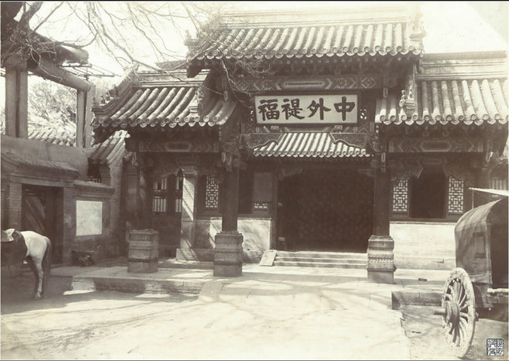
第二单元 近代化的早期探索与民族危机的加剧
第4课 洋务运动
所谓近代化，即是中国人民向西方学习，寻求国家独立、经济发展和政治民主的过程。
指一切涉外的事务。诸如外事交涉、派遣留学生、购买洋枪洋炮、开矿办厂等与外国资本主义有关的事情。

Slide 2
背景：_________________
目的：_____________________
代表人物：____________________________
时间：______________________
口号：前期“_____”、后期“______”
洋务运动
__________________________
__________________________
__________________________
__________________________
内容
结果：_____
评价：_________________________________

Slide 3
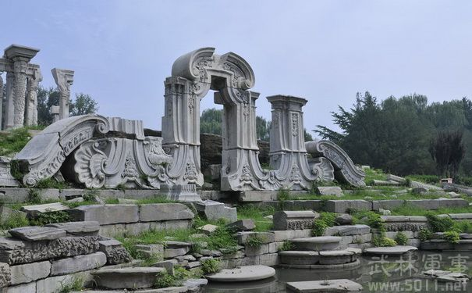
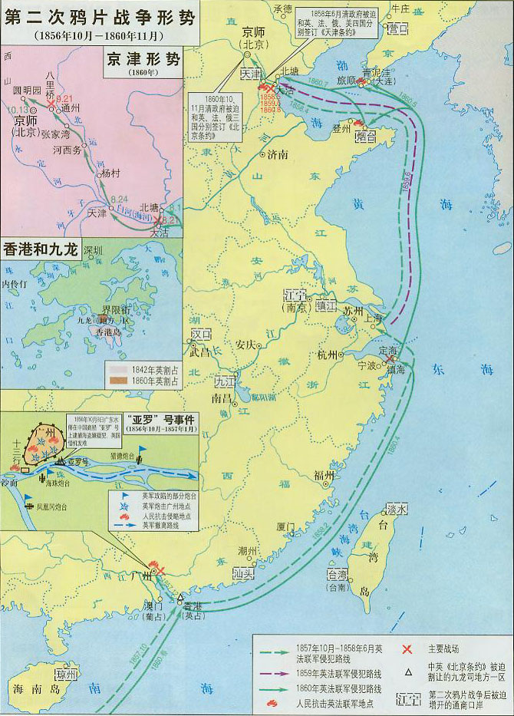
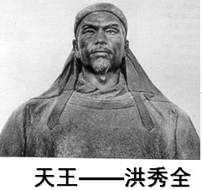
情境一:千年变局
观察左图回答下面问题：
1、左图反映了哪些历史事件？
①太平天国运动
②第二次鸦片战争
（英法联军火烧圆明园）
2、请用一个词形容当时清政府的处境？
（背景）
内外交困
（内忧外患）

Slide 4
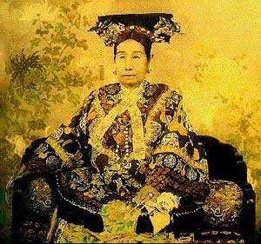
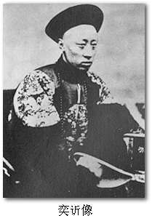
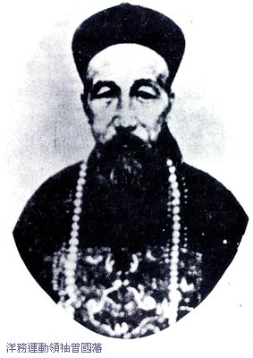
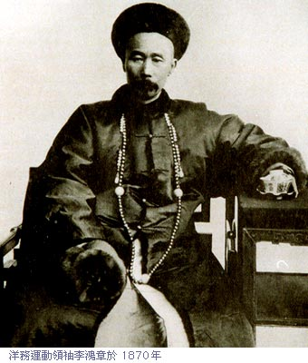
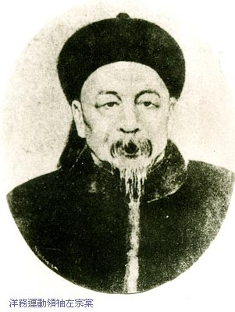
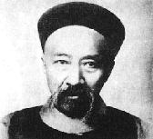
治国之道，在乎自强，而审时度势则自强以练兵为要；练兵又
以制器为先。
慈禧
洋务派：主张利用西方先进生产技术，强兵富国，维护清朝统治的开明官员。
诸位爱卿，今个儿大家都说说我们大清该怎么办？
奕
曾国藩
李鸿章
左宗棠
张之洞
中国文武制度，事事远出西人之上，独火器万不及……中国欲自强，则莫如学习外国利器；欲学习外国利器，则莫如觅制器之器，师其法而不必尽用其人。
19世纪60到90年代中期，在洋务派的推动下兴起了一场旨在“自强”“求富”的洋务运动。

Slide 5
天气 阴转多云
今天，我军和太平军大战了一场，损失惨重，如果不是友军美国人华尔率领的洋枪队的帮忙，很可能已经全军覆没了。……用我们的刀盾去对抗英法的枪炮，往往还没有看到敌人，我军已经倒下一大片。看来，我军的实力实在太弱了，必须要改良武器装备，给他们配备洋枪洋炮。可要从外国买，实在太贵，还是自己造枪炮现实得多。

Slide 6
情境二:办洋务，求富强
1、创办近代军事工业
时间 | 口号 | 近代企业
19世纪
60年代起
安庆内军械所、江南制造总局、
福州船政局
“自强”

Slide 7
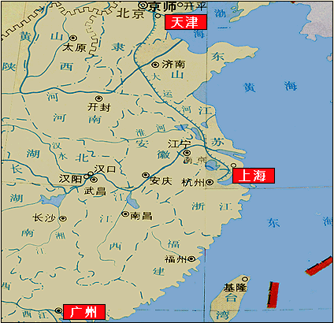
江南制造总局
安庆内军械所
福州船政局

Slide 8
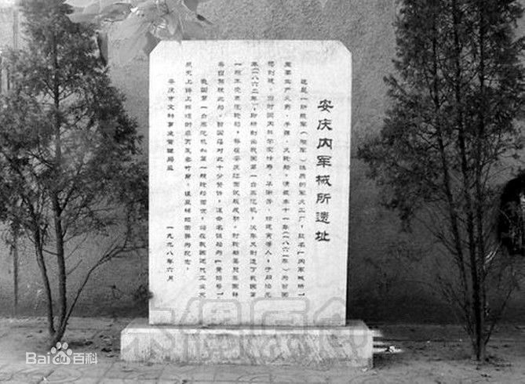
1861年12月由曾国藩创设，“全用汉人，未雇洋匠”，是清末最早的官办的制造近代军事武器的兵工厂。

Slide 9
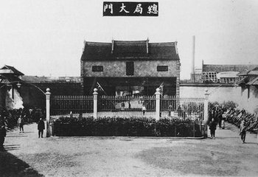
江南制造总局成立于1865年9月20日的上海，由曾国藩规划，后由李鸿章实际负责，是近代以来创办的规模最大的洋务企业。

Slide 10
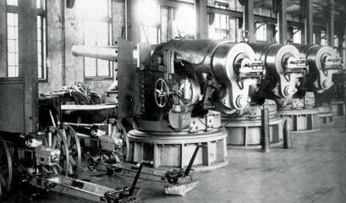
引进西方的
机器
江南制造总局内生产大炮的厂房

Slide 11
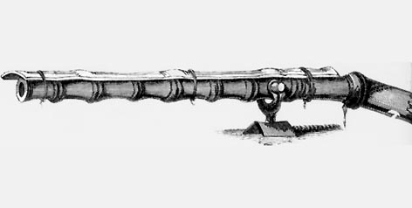

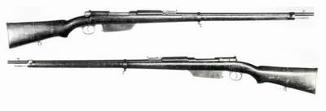
鸦片战争时期清军使用的竹制火铳
江南制造总局
仿制的毛瑟枪
生产出较为先进的武器

Slide 12
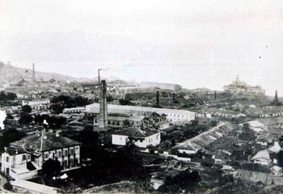
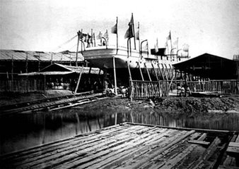
由清末闽浙总督左宗棠创办于1866年，是中国近代最重要的军舰生产基地，李鸿章赞其为"开山之祖"。后在继任船政大臣沈葆祯的苦心经营下，船政成为当时远东最大的造船厂。

Slide 13
天气 晴 微风
今天老佛爷让我接管了户部。我让有关的官员拿来账本，想查一下看看国库里还有多少钱。可看到却吓我一跳，竟然只有白银300多万两，连赔给英法的赔款都不够。国家实在太穷，接下来我要想办法给国家赚点钱了。

Slide 14
情境二:办洋务，求富强
1、创办近代军事工业
时间 | 口号 | 近代企业
19世纪
60年代起
安庆内军械所、江南制造总局、
福州船政局等
“自强”
2、创办近代民用工业
时间 | 口号 | 近代企业
19世纪
70年代起
轮船招商局、开平煤矿、汉阳铁厂
湖北织布局等
“求富”

Slide 15
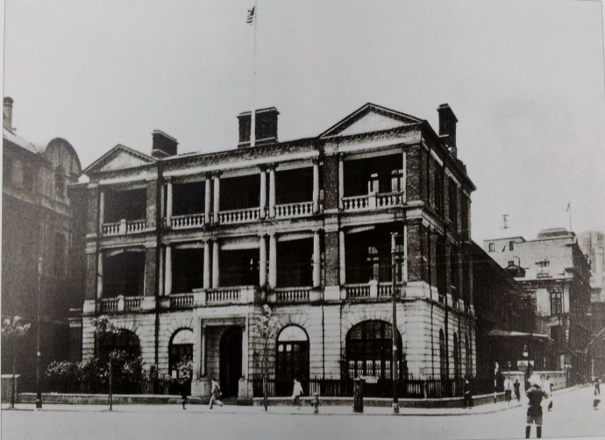
晚清最早设立的轮船航运企业
承运漕粮，兼揽商货

Slide 16
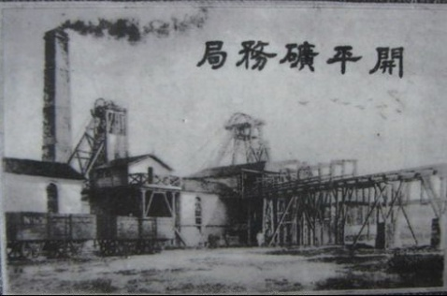

Slide 17
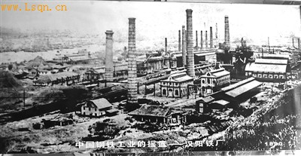
中国钢铁工业的摇篮——汉阳铁厂

Slide 18
天气 晴
我们从德国请来的技师，竟然听不懂中国话，简直没法交流，他送给我的几本制造枪炮的书，竟没有人看明白。这让我想起了鸦片战争结束时与外国签订《南京条约》《天津条约》和《北京条约》时，竟连一个懂得外文的中国人都找不到，任凭侵略者的蒙骗。看来我们的人才实在太少了，是到了培养一批翻译人才的时候了。

Slide 19
情境二:办洋务，求富强
3、兴办新式教育
兴办新式学校，培养翻译和军事人才
创办时间 | 学堂名称 | 类别
１８６２ | 京师同文馆 | 外语
１８６３ | 上海广方言馆
１８６６ | 福州船政学堂 | 军事
１８８０ | 天津水师学堂
１８８５ | 天津武备学堂
１８７６ | 福州电气学塾 | 科技
１８８０ | 天津电报学堂

Slide 20
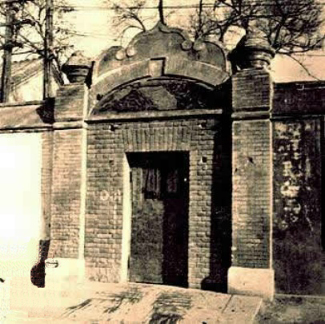
京师同文馆是中国第一所新式学堂。恭亲王奕考虑到中国和外国“语言不通，文字难辨”，急需培养外语人才，逐奏请开办。1862年，同文馆正式成立，课程初设英、俄、法文，后增添算学、天文等，被人视为中国近代新式学校的发端。1902年，被并入京师大学堂。

Slide 21
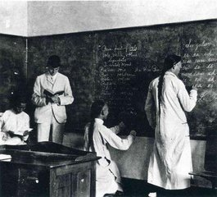
情境二:办洋务，求富强
3、兴办新式教育
设立翻译馆，翻译外国科技书籍

Slide 22
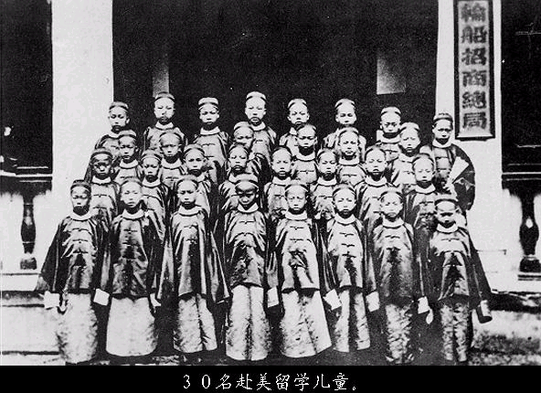
情境二:办洋务，求富强
3、兴办新式教育
派遣留学生出国深造
1872年到1875年，清政府先后选派了120名10岁至16岁的幼童赴美留学。这是近代中国历史上的第一批官派留学生。在这些幼童之中，不少人成为了近代中国历史上的佼佼者，如清末思想家严复，著名铁路工程师詹天佑，民国政府第一任国务总理、复旦大学创办人唐绍仪，清华大学第一任校长唐国安等。

Slide 23
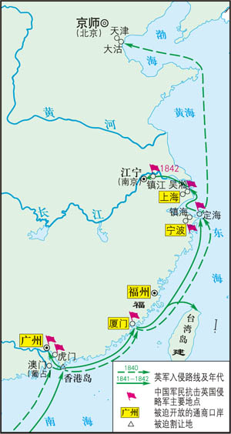
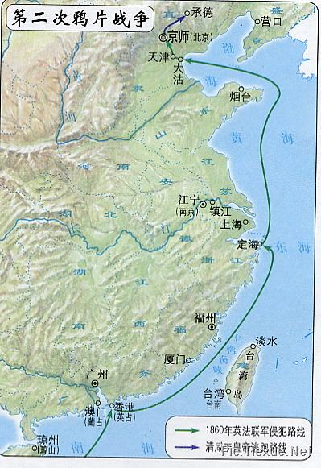
情境二:办洋务，求富强
第一次鸦片战争
第二次鸦片战争

Slide 24
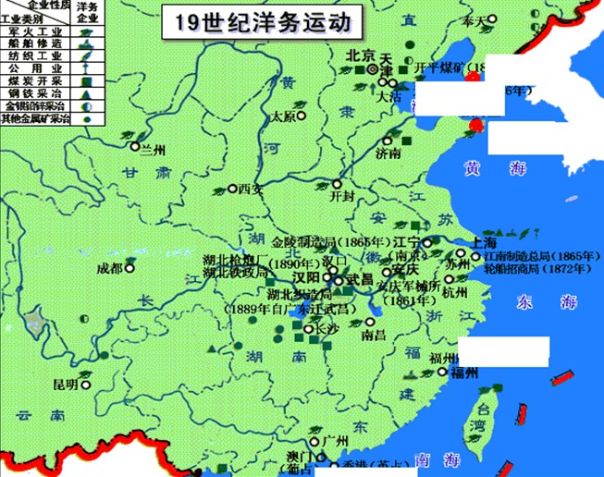

情境二:办洋务，求富强
4.建立新式海陆军
旅顺
北洋海军
威海卫
洋务派筹建海军的目的：
A.为了镇压太平天国运动
B.为了防范、抵御列强的侵略
C.A与B都有
福建海军
南洋海军

Slide 25
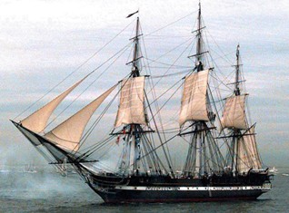
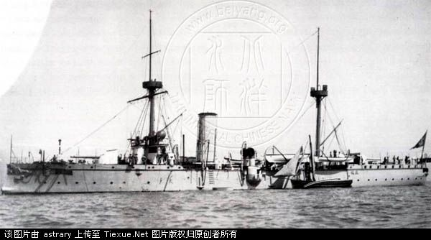
船只材质和动力有什么区别？
鸦片战争中的风帆战舰
致远号铁甲舰
木质
铁质
风力
蒸汽动力

Slide 26
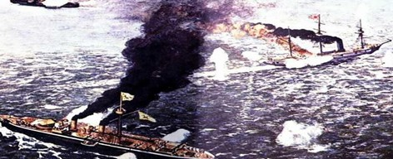
情境三:南柯一梦？
1895年甲午中日战争中北洋舰队的全军覆没标志着洋务运动的破产。

Slide 27

合作与探究：
洋务运动失败的根本原因？
材料一：甲午战争失败后,李鸿章伤感的反省：“我办了一辈子事，练兵也，海军也，都是纸糊的老虎……不过勉强涂饰(破房子),虚有其表。”
问题1：材料一中李鸿章说练兵、海军都是纸糊的老虎，是什么意思？
不能使中国自强
问题2：材料一中李鸿章说的破房子指的是什么？
清朝腐朽的封建制度

Slide 28
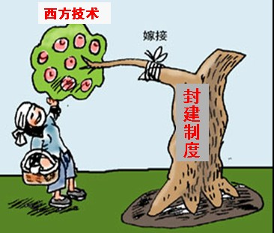
材料二：不可思议的是，政府(指清政府)认为这些学生（指留美幼童），他们花的是政府的钱，就应该只学习工程，数学和其他自然科学，对他们周围的政治和社会影响要无动于衷。这种想法是非常荒唐可笑的……中国不可能只从我们这里引进知识、科学和工业资源模式而不引进那些政治上的改革。否则，她将什么也得不到。
——1881年7月23日《纽约时报》社论
材料三
问题3：根据材料二并观察材料三的漫画说说洋务运动为什么会失败？
根本原因：只学习西方先进技术，不改革腐朽的封建制度

Slide 29
思考：
对洋务运动的评价
洋务运动的地位：
洋务运动的性质：
洋务运动的作用：
洋务运动的局限性：
中国历史上第一次近代化运动。
（中国近代化的开端）
没有使中国富强起来
目的是为了维护清朝统治
领导派别为洋务派
一次失败的封建统治者的自救运动。
在客观上促进了中国民族资本主义的产生，对外国资本的入侵起到
了一定的抵制作用。
它没有使中国走上富强的道路。

Slide 30
内外交困（内忧外患）
背景：_________________
目的：_____________________
利用西方……维护清朝统治
奕䜣、曾国藩、李鸿章、左宗棠、张之洞
代表人物：__________________________________
时间：________________________
19世纪60年代至90年代中期
课
堂
小
结
口号：前期“_____”、后期“______”
自强
求富
洋务运动
__________________________
__________________________
__________________________
__________________________
创办近代军事工业
创办近代民用工业
内容
兴办新式教育
建立新式海陆军
失败
标志
结果：_____
在甲午中日战争中北洋舰队全军覆没
略
评价：_________________________________

